Slide 1
児童におけるダークパターン知識の行動活用に関する研究 ― シミュレーション環境を用いた実践的評価 ―
東京情報大学大学院 総合情報学研究科
博士前期課程 1年
G26014nk 西村和真
主担当指導教員 斎藤 卓也
副担当指導教授：マッキンケネス・ジェームス
副担当指導教授：河野義広
Notes:
児童におけるダークパターン知識の行動活用に関する研究、シミュレーション環境を用いた実践的評価。
東京情報大学大学院 総合情報学研究科 博士前期課程 1年 西村和真が発表させていただきます。 よろしくお願いいたします。

Slide 2
目次
研究背景
先行研究
研究目的
研究手法
実装中画面
評価方法
実験方法（予定）
今後の計画
参考文献
Notes:
目次です。以下のようになっております。

Slide 3
研究背景
ダークパターンとは，ユーザを意図しない意思決定へ誘導するために設計された操作的なUI/UXデザインであり，オンラインサービス全体で広く利用されている[1]。
→ サブスクリプション加入、不要な商品の購入、個人情報提供等
消費者庁掲載資料では、ダークパターンによる年間の推定被害額は 約1兆575億〜1兆6,760億円と試算されている。[2]
Notes:
研究背景です。ダークパターンとは，ユーザを意図しない意思決定へ誘導するために設計された操作的なUIやUXデザインのことで、さまざまなオンラインサービスで広く利用されています。例えば，知らないうちにサブスクリプションに登録されてしまったり、いらないのに不要な商品を購入してしまったり，意図せず個人情報を入力してしまうといったケースがあります。こうした背景の中で，消費者庁掲載資料では，ダークパターンによる国内の推定被害額は年間で約1兆円から1兆6000億円程度と試算されており，無視できない規模の問題となっています。
memo
[1] FTC, Bringing Dark Patterns to Light, 2022. https://www.ftc.gov/reports/bringing-dark-patterns-light
[2] デジタル時代におけるより良い消費生活を支える信頼の構築に係る官民共創ラウンドテーブル 第1回 https://www.caa.go.jp/policies/future/ppi/assets/caa_futurer101_250129_1.pdf

Slide 4
研究背景
Mathurら（2019）は、自動検知手法を用いて約11,000のショッピングサイトを分析。 1800件のダークパターンが検出された。[3]
→ 技術のいたちごっこは今後さらに加速する可能性
Leonら（2012）は，Opt-in型の保護手法（ユーザ自身が導入し設定すること）には困難さがあることを指摘した。[4]
→ 利用者が導入しなければ機能しない
利用者自身がダークパターンを認識・回避する能力育成が重要
Notes:
ダークパターンの対策として，広告ブロックやブラウザ拡張などの技術的手法が存在します。しかし，Mathurらは，自動検知手法を用いて約11,000のショッピングサイトを分析し， 約1,800件のダークパターンを検出しており， そのような手法だけではダークパターンを完全に防御することが難しいことが示されています。
ダークパターンは文脈やデザインに強く依存するため， 検知技術とのいたちごっこが今後も続くと考えられます。 またLeonら（2012）は，Opt-in型の保護手法（ユーザ自身が導入し設定すること）には困難さがあることを指摘しています。ダークパターン対策の拡張機能の研究は多くされていますが、ユーザが入れなければそもそも機能しません。つまり利用者自身がダークパターンを認識し回避する能力を育成することが重要です。 memo.txt [3] A. Mathur, G. Acar, M. J. Friedman, E. Lucherini, J. Mayer, M. Chetty, and A. Narayanan,
“Dark Patterns at Scale: Findings from a Crawl of 11K Shopping Websites.”
Proceedings of the ACM on Human-Computer Interaction (PACM HCI), Vol. 3, CSCW, Article 81, pp. 1–32, 2019.
URL: :https://dl.acm.org/doi/epdf/10.1145/3359183

Slide 5
研究背景
Oliveira（2026）は，子どもを前提とした対策が， より広いデジタル脆弱性への基本的な対応となりうると指摘している。[5]
児童に対しダークパターンへの対処能力を育成する。
結果として利用者全体の対処能力の向上につながる。
Notes:
Oliveira（2026）らは，子どもを前提とした対策が，より広いデジタル脆弱性への対応につながることを指摘しています。 そのため，本研究では児童を対象としてダークパターンへの対処能力を育成することで，結果として利用者全体の対処能力の向上につながると考えています。
[5] https://opo.iisj.net/index.php/osls/article/view/2351

Slide 6
先行研究
Khan, N., Daud, H. E., & Shahid, S. (2025). Mind the Dark: A Gamified Exploration of Deceptive Design Awareness for Children in the Digital Age[6]
手法
児童147名に対してシナリオ提示と講義を行い， 講義前後で同一シナリオに対する
行動変化を評価した。その結果を踏まえWebアプリ「Mind the Dark」を開発し、36名の
児童を対象に評価を実施した。
結果・課題
講義後，同一シナリオにおいて課金行動が減少し， 回避行動が増加するなど，児童の
理解向上が確認された。開発したWebアプリでは， 理解促進・興味・参加意欲の向上が
観察およびインタビューにより確認された。
・評価は講義直後の限定シナリオでの観察・インタビュー・付箋。
→ 実際のWeb環境での検証がなく、行動としての活用（内面化）
は未検証
Notes:
子供へのダークパターン教育の先行研究として、2025年のKhanらの研究では、まず147名の児童を対象に、ダークパターンのシナリオ提示と短い講義を行い、その前後での行動変化を評価しました。そして、その結果を踏まえて学校の授業で使用するWebアプリ『Mind the Dark』を開発し、さらに36名の児童を対象に評価を行っています。研究の結果として、講義の直後には、同一のシナリオにおいて課金行動が減少し、回避行動が増加するなど、児童の理解向上が確認されました。開発されたWebアプリについは、観察やインタビューを通じて、児童のダークパターン理解促進や興味、参加意欲の向上が見られたと報告されています。しかし、評価が講義直後の限定的なシナリオテストや、観察・インタビューといった主観的な手法に留まっており、また実際のＷｅｂ環境での検証がなく、行動としての活用、つまり内面化は未検証です。

Slide 7
研究目的
児童がダークパターンに関する知識を実際の意思決定場面で活用できるか（内面化）を，現実に近いシミュレーション環境上の行動として評価可能な「実践的評価環境」を構築する
既存研究
シナリオ評価では「押す／押さない」などの選択結果で評価
アプリ評価は観察・インタビューが中心
→ 知識が実際の行動として使えるかは分からない
本研究
その知識を回避行動として活用できるかが十分に検証されていないという課題に着目する
Notes:
そこで本研究では，児童がダークパターンに関する知識を，実際の意思決定場面で活用できるか，つまり内面化されているかを，現実に近いシミュレーション環境上での行動として評価できる「実践的評価環境」の構築を目的とします。既存研究では，シナリオ評価において講義前後の同一シナリオに対する選択結果，例えば押すか押さないかといった結果を指標として評価しています。また，アプリ評価においては，観察やインタビューを中心とした評価が行われています。そのため，知識が実際の行動として活用されているか，つまり回避行動として使えているかまでは判断できていません。
そこで本研究では，その知識が実際に行動として活用されるかどうかに着目します。

Slide 8
研究手法
「ダークパターン教育」と「実践的行動評価」をフェーズ分けし、児童の警戒意識と油断状態の双方からダークパターンへの反応を測定する。
手順
ダークパターン教育
模擬ECサイト等を用い、説明後児童が能動的にダークパターンを探索・識別する。
探索終了後、そのUIがユーザをどのように意図しない意思決定へ誘導するか、その仕組みを詳細に解説し知識を補強する。
報酬獲得タスク
ダークパターンの教育終了を伝え、学習報酬を渡す名目で心理的警戒を弱める。
報酬選択の意思決定場面においてダークパターンを仕掛け獲得した知識が実際の行動（回避行動）として活用できるかをテストする。
Notes:
研究手法として、ダークパターン教育」と「実践的行動評価」をフェーズ分けし、児童の警戒意識と油断状態の双方からダークパターンへの反応を測定します。手順としましてはまず模擬のWeb環境のなかで、説明後児童が能動的にダークパターンを探索・識別させます。探索終了後、そのUIがユーザをどのように意図決定へ誘導するかその仕組みを解説し、知識を補強します。次にこの報酬獲得タスクにて、教育の終了を伝えた直後に『学習報酬を受け取る・選ぶ』という、次のステップへ画面を遷移させます。これにより、ユーザが『テストされている』という警戒心を弱め、かつ報酬獲得という欲望が喚起された状態を作ります。この油断が生じている意思決定の瞬間に、あえて報酬画面の中にダークパターンを仕掛けます。評価においては、単に騙されたか回避できたかという結果の正誤ではなく、罠に直面した際のボタンを押すまでの反応時間や、確認、離脱といった操作のプロセス（行動ログ）を測定します。

Slide 9
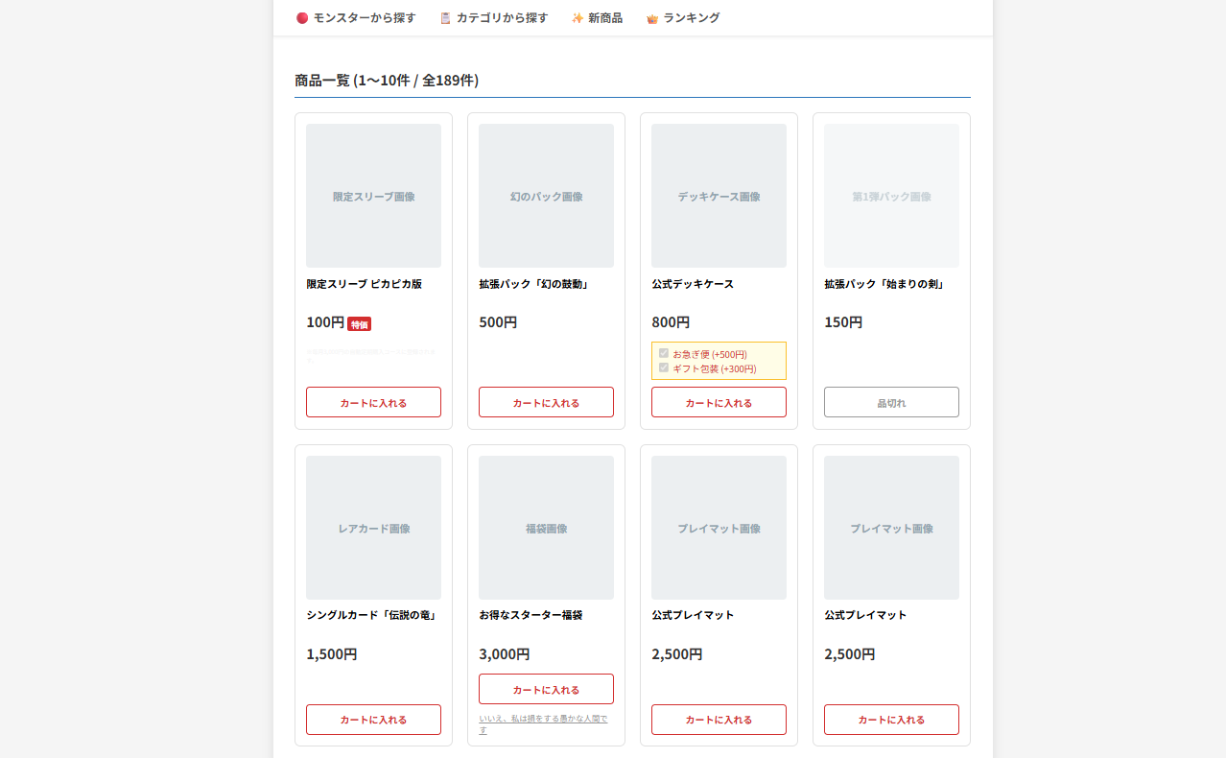
実装中画面（ダークパターン教育フェーズ）
Notes:
実装中の画面です。ダークパターン教育フェーズで使用します。仕込むダークパターンについては現在検討中ですが、最初からオプションにチェックが入っていたり、 今は分かりやすくなっていますが、下にグレーの注意書きがあったりといったことを仕込んでいます。

Slide 10
評価方法
行動ログを用いて，ダークパターンに対する反応を評価する。
報酬獲得タスク中に提示されるダークパターンに対し， 児童の操作行動を記録する。
詳細
罠に直面した際のボタンを押すまでの反応時間
マウスの動きである確認・離脱といった操作
→ 判断過程を経て行動に至ったのかを評価することで， 知識が実際の行
動として活用されているかを分析
Notes:
評価においては，単に騙されたか回避できたかという結果の正誤ではなく，行動ログを用いて，ダークパターンに対する反応を評価します。 具体的には罠に直面した際のボタンを押すまでの反応時間や、マウスの動きである確認・離脱といった操作のプロセスを行動ログとして測定します。 これにより，最終的な選択だけでなく， どのような判断過程を経て行動に至ったのかを評価することで， 知識が実際の行動として活用されているかを分析します。

Slide 11
実験方法（予定）
日時
１０月上旬の四街道こどもの街
実施形態
ネットパトロール屋さんとして出店
実施内容
ネットパトロールの隊員となり悪いUI（ 勝手にチェックの罠やこっそり隠しの罠）
を見つけてもらう。（説明方法は検討中）
対象年齢：８歳から１２歳（小学2年生から小学６年生）[7][8]
体験シナリオ
参加者は「ネットパトロールの隊員」として活動
Webサイト上の「お金を使わせようと誘導する悪いデザイン（UI）」を探索・特定
Notes:
続いて、本研究の評価を行うための具体的な実験方法について説明します。今回の実験は、10月上旬に開催される『四街道こどもの街』というイベントにおいて、実フィールドでの検証を実施します。会場内には『ネットパトロール屋さん』というブースを出店し、子どもたちに体験型ワークショップに参加してもらいます。 子どもたちの役割は『ネットパトロールの隊員』です。PC上の模擬Webサイトを見ながら、ユーザーを騙してお金を使わせようとする、悪意のあるUI（ダークパターン）を見つけ出すミッションに挑んでもらいます。対象年齢は、インターネットの利用が本格化し始める8歳から12歳の児童を想定しています。 8歳ごろは検索などの利用が増え自分でインターネットを使い始める一方で，まだ自己コントロールが十分ではなく，依存などのリスクが高まりやすい時期です。 一方で12歳ごろになると，広告の意図を読み取るといった 批判的な見方が身についてきます。 このように，この年代は能力の発達とリスクが重なる重要な時期であり， 実践的な教育の対象として適していると考えられます。この『パトロール屋さん』という遊びの文脈の中で、先ほど説明した『教育フェーズ』と、その後の『油断状態での報酬獲得タスク』を連続して行い、子どもたちが学んだ知識を実際の行動として活用できるかを検証します。」

Slide 12
今後の計画
９月末
シミュレーション環境の実装
評価シナリオ（ダークパターン）の設計
１０月
四街道こどものまちで実験
データ分析（行動ログ解析）
１１月末
HCD学会発表予定
Notes:
今後の予定です。9月末までにシミュレーション環境の実装と， ダークパターンの提示シナリオの設計を行います。
その後10月に四街道こどものまちで実験をおこない、行動ログを基にしたデータ分析を行います。その後間に合えばですが、１１月末にHCD学会にて発表を行う予定です。

Slide 13
参考文献
[1] Federal Trade Commission (FTC), "Bringing Dark Patterns to Light", Federal Trade Commission Staff Report, 2022.
[2] 消費者庁, "デジタル時代におけるより良い消費生活を支える信頼の構築に係る官民共創ラウンドテーブル 第1回", 2025/01/29.
[3] A. Mathur, G. Acar, M. J. Friedman, E. Lucherini, J. Mayer, M. Chetty, and A. Narayanan, “Dark Patterns at Scale: Findings from a Crawl of 11K Shopping Websites.” Proceedings of the ACM on Human-Computer Interaction, Vol. 3, CSCW, Article 81, pp.1–32, 2019.
[4] P. G. Leon, et al., “Why Johnny Can't Opt Out: A Usability Evaluation of Tools to Limit Online Behavioral Advertising.” CHI '12: Proceedings of the SIGCHI Conference on Human Factors in Computing Systems, pp.589–598, 2012.
[5] Oliveira, Oñati Socio-Legal Series, 2026. https://opo.iisj.net/index.php/osls/article/view/2351
[6] N. Khan, H. E. Daud, and S. Shahid, “Mind the Dark: A Gamified Exploration of Deceptive Design Awareness for Children in the Digital Age.” arXiv preprint arXiv:2506.23017, 2025.
[7] こども家庭庁, "令和7年度「青少年のインターネット利用環境実態調査」報告書", こども家庭庁, 2025.
[8] E. Rozendaal, M. Buijzen, and P. M. Valkenburg, “Children’s understanding of advertisers’ persuasive tactics.” International Journal of Advertising, 30(2), pp.329–350, 2011.
Notes:
以下参考文献です。

Slide 14
ご清聴ありがとうございました。
Notes:
ご清聴ありがとうございました

